Slide 1



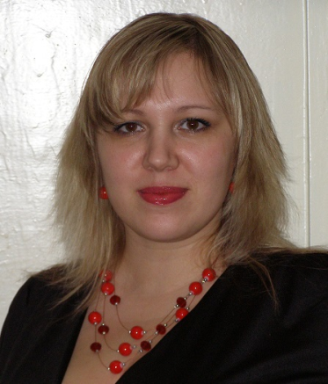
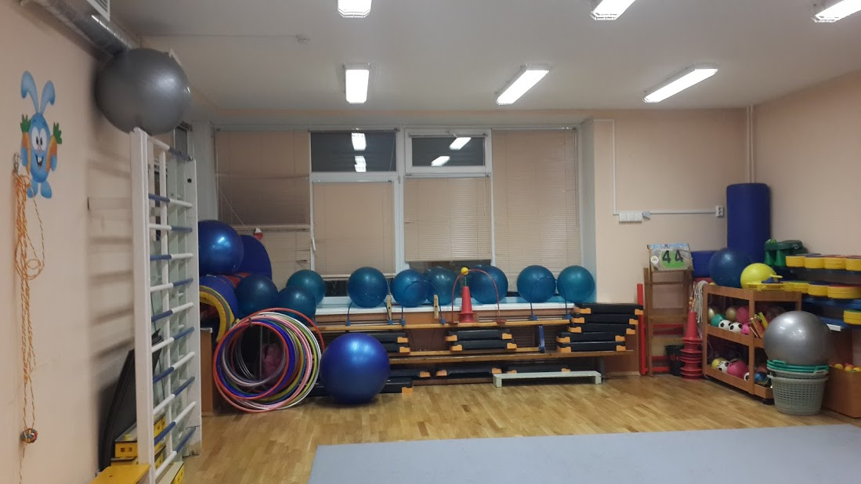
Государственное бюджетное образовательное учреждение
детский сад № 4 комбинированного вида
Кронштадтского района Санкт-Петербурга
Паспорт
физкультурного зала
Трифонова Анна Борисовна,
инструктор по физической культуре

Slide 2
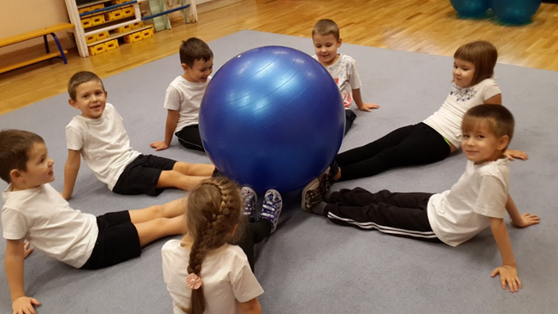
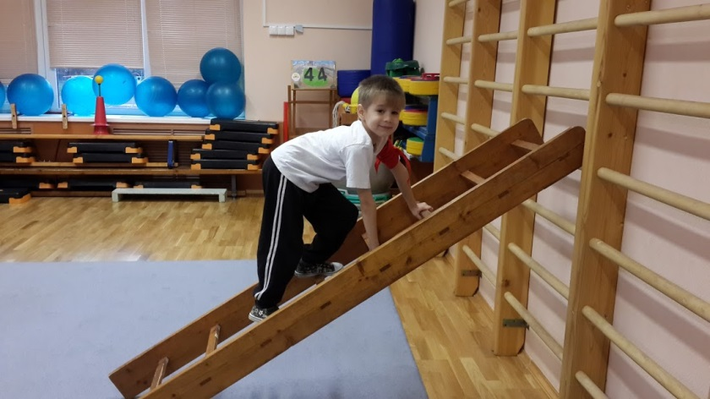

Технические характеристики
Параметры | Характеристика параметров
Общая площадь (кв. м) | 50,2 кв. м.
Освещение естественное | 3 окна
Освещение искусственное | лампы дневного света с защитой
Уровень освещенности | норма
Наличие системы пожарной безопасности | имеется
Наличие системы отопления | имеется
Возможность проветривания помещения | имеется
Поверхность пола (удобная для обработки) | имеется
Режим работы кабинета - согласно циклограммы инструктора по физической культуре.

Slide 3

Оснащение кабинета
Инфраструктура предметно – развивающей среды
физкультурного зала
Название зоны | Цель | Задачи
Двигательно – игровая зона | Целенаправленное педагогическое воздействие на развитие основных движений, тренировку физиологических функций организма | Укреплять здоровье детей; Развивать двигательные навыки и физические качества; Расширять двигательный опыт; Создавать положительный эмоциональный настрой.
Зона спортивного оборудования: - традиционного, - нестандартного | Развитие двигательной сферы, разнообразие организации двигательной деятельности детей | Формировать умение использовать спортивное оборудование на занятиях и в свободной деятельности; Создавать вариативные, усложненные условия для выполнения двигательных заданий; Оптимизация режима двигательной активности; Повышать интерес к физическим упражнениям; Расширять круг представлений о разнообразных видах спортивного оборудования, его назначении.

Slide 4
Оснащение кабинета
Инфраструктура предметно – развивающей среды
физкультурного зала
Зона метания | Ознакомление с различными способами метания | Развивать глазомер; Закреплять технику метания; Укреплять мышцы рук и плечевого пояса.
Зона прыжков | Создание условий для обучения прыжкам разного вида в соответствии с возрастом и Программой | Обучать технике прыжков; Развивать силу ног, прыгучесть; Использовать специальное оборудование.
Зона «Спортивный комплекс» | Создание условий для удовлетворения потребности в двигательной активности | Овладеть техникой различных способов и видов лазанья; Развивать ловкость, силу, смелость при выполнении упражнений на перекладине.
Коррекционно- профилактическая зона | Укрепление здоровья детей, осуществление профилактики патологических изменений, возникающих в ослабленном организме | Содействовать профилактике и развитию опорно-двигательного аппарата с помощью простейших тренажеров, тренажёров сложного устройства и использования нестандартного оборудования; Овладеть навыками само оздоровления.
Зона профессиональной деятельности | Повышение профессионального уровня | Изучать новинки методической литературы; Составлять планы, конспекты занятий, праздников, развлечений и др. Подготовить наглядно-методический материал для родителей и педагогов.

Slide 5
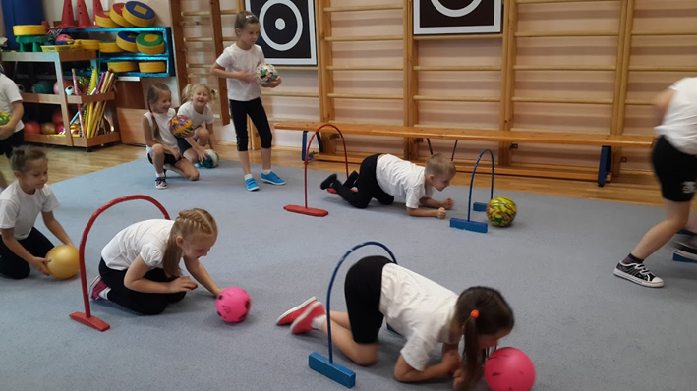
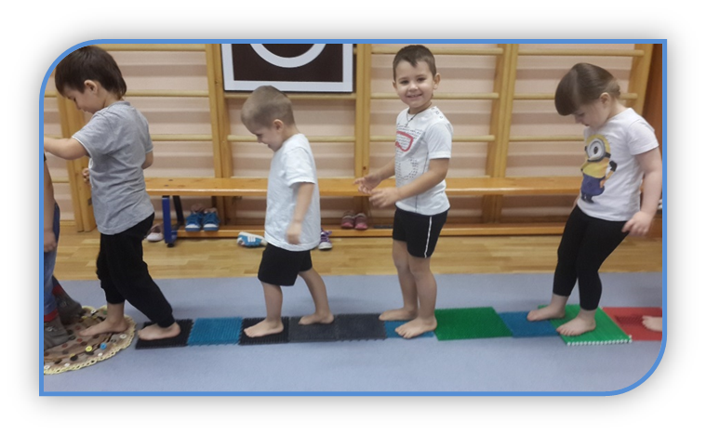
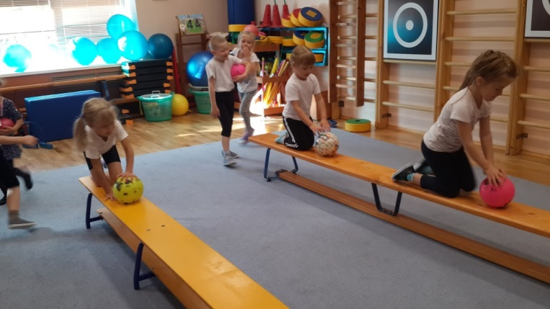
Материально – техническая база
Оборудование физкультурного зала | Спортивный комплекс; шведская стенка; диск «Здоровье»; музыкальный центр; гимнастические скамейки; гимнастические палки; мячи большие; мячи малые; мячи для метания; мишени для метания; корзина для метания; ленточки; скакалки; кегли; дуги для подлезания; флажки кубы трех размеров; коррекционный дорожки; наклонные доски; маты; индивидуальные поролоновые коврики; канаты; обручи; конусы; веревочные лестницы; стойки «дорожные знаки» Фитнес оборудование

Slide 6
Атрибуты для подвижных и спортивных игр | природный материал: каштаны, шишки ведра конусы; Мягкие игрушки Ракетки для игры в настольный теннис Набор для игры в бадминтон
Нестандартное оборудование | Мягкие мобильные модули Мини-гантели «Снежки» «шарики для дыхательной гимнастики» «Коврики » «Парашют-радуга» Ящики с различным наполнением для коррекции нарушений ОДА « Дорожки следов»; « Кубы»
Методическое обеспечение | Паспорт кабинета; Методическая литература; Перспективные планы работы ; Методические разработки, конспекты открытых занятий и выступлений; Материал для работы с родителями; Материал для консультативной работы с воспитателями; Комплексы корригирующих упражнений; Картотеки: подвижных игр, народных игр, утренней гимнастики, дыхательных упражнений, упражнений для коррекции осанки, упражнений для коррекции нарушений ОДА
Документация | Списки детей с подготовительной и специальной физкультурной группой, часто болеющих детей; Перспективные планы работы по всем возрастным группам; Конспекты праздников и развлечений; Акты и инструкции по обеспечению безопасности жизнедеятельности.

Slide 7
Опись имущества кабинета
№ | Наименование имущества | Количество
Крупное физкультурное оборудование
1. | Маты | 5
2. | Скамейки | 2
3. | Гимнастические палки | 40
4. | Мячи: -большого диаметра -среднего диаметра - массажные -малого диаметра -фитбол | 30 12 20 16
5. | Обручи: -большого диаметра -среднего диаметра -малого диаметра | 20 20 10
6. | Дуги для подлезания высота 60, 50,40см. | 6
7. | Гимнастический модуль (мягкий) | 1
8. | Шведская стенка (пролеты) | 4
9. | Комбинированная установка для подвесных снарядов: веревочная лестница, канат, кольца. | 1
10. | Доски с зацепами | 2
11 | Баскетбольное кольцо | 1
12 | Щиты для метания | 2
13 | Сухой бассейн | 1
14 | Тоннели | 2+2
15 | Скакалки | 15
16 | Гимнастический мостик | 2
17 | Модули мягкие | 2
18 | Тактильные дорожки - твердые | 2
19 | Тренажеры | 4
20 | Снаряд для прыжков в высоту | 1
22 | Бадминтон | 12 пар
23 | Волейбольная сетка | 1
26
Мелкое физкультурное оборудование
1. | Ленточки: - длинные -короткие | 8 30
2. | Кегли | 30
3. | Мешочки для метания | 30
4. | Стэпы | 15
5. | Веревки | 2
6. | Флажки | 30
7. | Погремушки | 20
8. | Шапочки – маски для игр | 10
Технические средства
 | Магнитофон | 1
 | Ноутбук | 1

Slide 8
Учебно-методическая литература:
Название | Автор | издательство
Здоровый дошкольник | С. П.Громова | Калининград.1997
Физическое воспитание в детском саду | Э.Я Степаненкова | Москва «Мозаика -Синтез»2009.- 96с.
физкультурные занятия с детьми мл. ср.ст. подгот возраст | Л.И Пензулаева | Москва «Мозаика -Синтез»2009.-80с.
Подвижные и игровые упражнения для детей 5-7лет | Л.И Пензулаева | Москва.2001
Физическая культура дошкольникам (мл, ср, ст возраст) | Л. Д.Глазырина | Москва. 1999
Физкультурные праздники в детском саду | В.Н., Шебеко., Н.Н.Ермак | Москва.2006
Игры с мячом и ракеткой | В.Г.Гришин. | «Просвещение»
«Уроки доктора Айболита», «Уроки Мойдодыра», «Твоё здоровье» | Г.Зайцев | Санкт – П.,1997
Развивающая педагогика оздоровления. | В. Т Кудрявцев, Б. Б Егоров | Москва. 2000
Ребенок в детском саду | М.А.Рунова | Дошкольное воспитание.2006.№4
Радость в движении. | М.А.Рунова | Москва.2004
Занятия физической культурой | Л. Горькова Л. А. Обухова | Москва.2005
Физкультурные занятия, игры и упражнения на прогулке. | В.Г.Фролов | «Просвещение»
Сценарии оздоровительных досугов для детей 6-7лет. | М. Ю.Картушина | Москва.2007
Зеленый огонек здоровья. Старшая группа | М. Ю.Картушина | Санкт – П.,2005
Развитие у дошкольников ловкость, силу, выносливость. | Е.Н.Вавилова, | «Просвещение»
Физическая культура в детском саду. | Т.И.Осокина, | «Просвещение»

Slide 9
Спортивные игры и упражнения в детском саду. | Э.Й. Адашкявичене, | «Просвещение»
Физкультурные занятия и спортивные игры в детском саду. | А.И.Фомина, | «Просвещение»
Физкультурные праздники в детском саду | Н.Луконина, Л.Чадова | Москва.2004
Спортивные праздники и развлечения, сценарии | В. Я., Лысова С.Я.Яковлева | АРКТИ,2000
Воспитание здорового ребенка | М.Д.Маханева, | «АРКТИ»
Физическое воспитание детей на севере. | Н.Д.Вершинина, | «Просвещение»
Физкультурное занятие на воздухе с детьми дошкольного возраста. | В.Г.Фролов, | «Просвещение»
Физкультурные занятия с детьми 4-5 лет. | Л.И.Пензулаева, | «Просвещение»
Физическая культура шестилеток | Н.Т.Лебедева, | «Народная Асвета»
Укрепляйте здоровье детей. | Е.Н.Вавилова, | «Просвещение»
Физическая культура для малышей. | С.Я.Лайзане, | «Просвещение»
Комплексы утренней гимнастики в детском саду. | К.С.Бабина, | «Просвещение»
Физическая культура в дошкольном детстве. | Н.В Полтавцева,. | «Просвещение»
Общеразвивающие упражнения в детском саду | Г.П. Лескова, | «Просвещение»
Физическое развитие и здоровье детей 3 -7 лет. | Л.В. Яковлев, | «Владос» Часть 3.
Физическое развитие и здоровье детей 3 -7 лет. | Л. В.Яковлев, | «Владос» Часть 1.
Конспекты занятий, досугов, Диагностический материал | в наличии

Slide 10
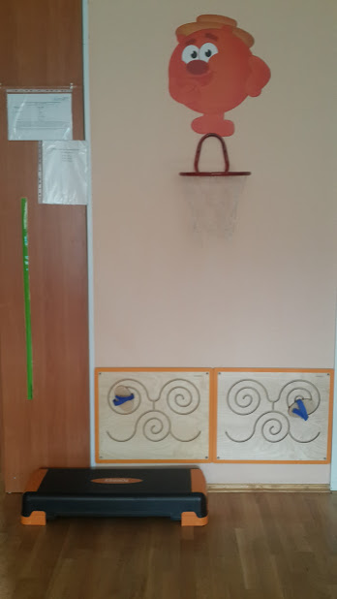
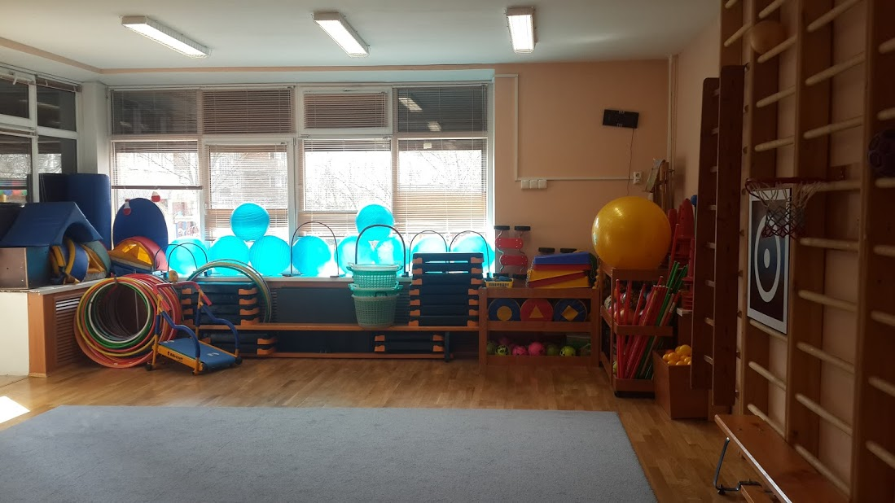
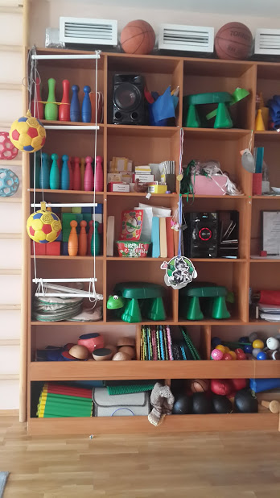
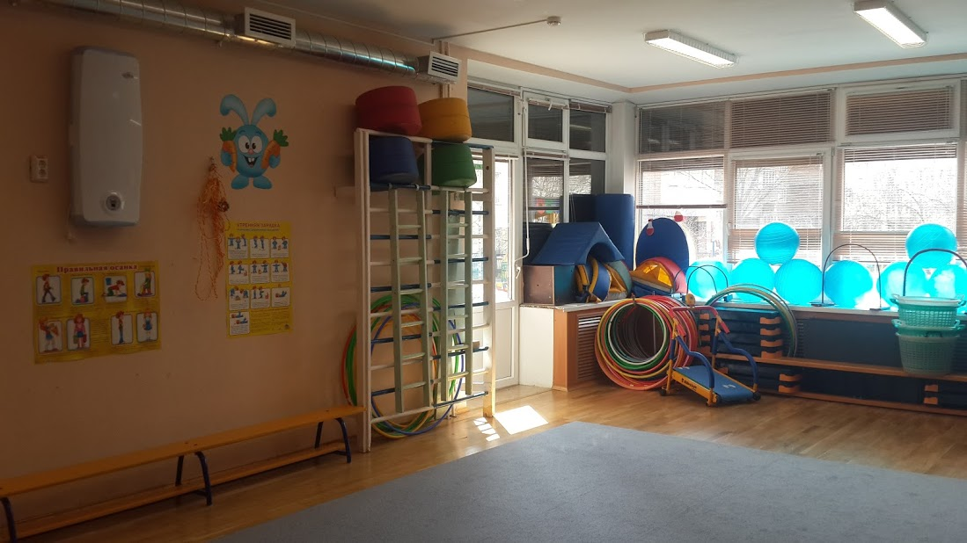

Slide 11
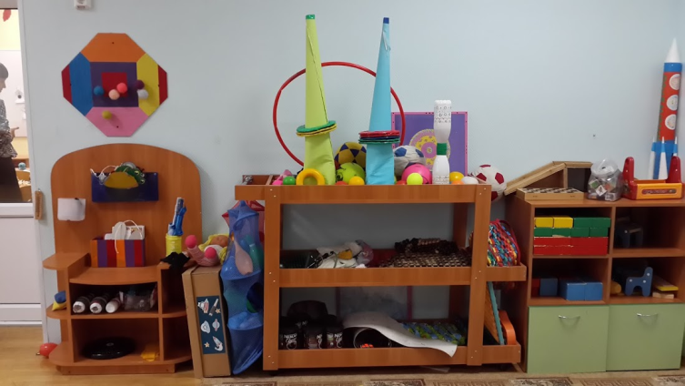
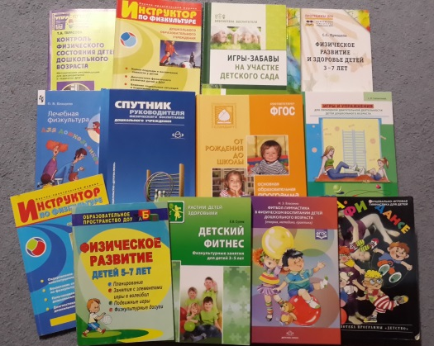
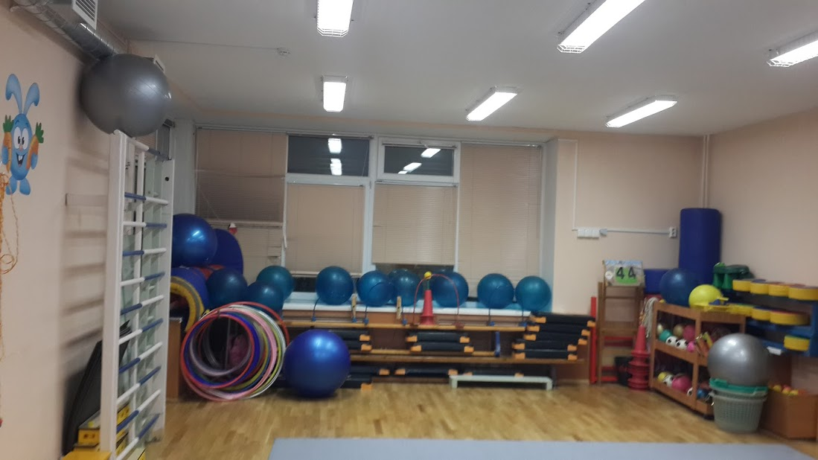
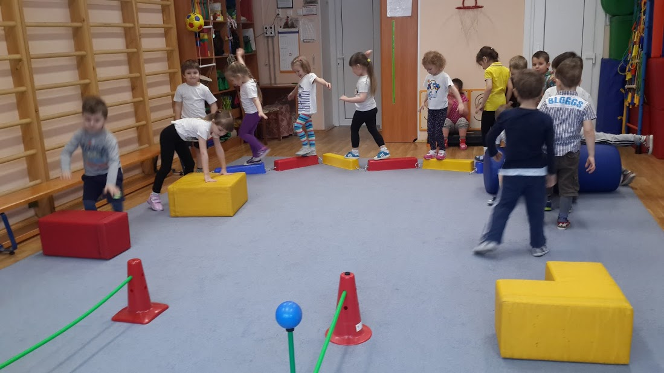
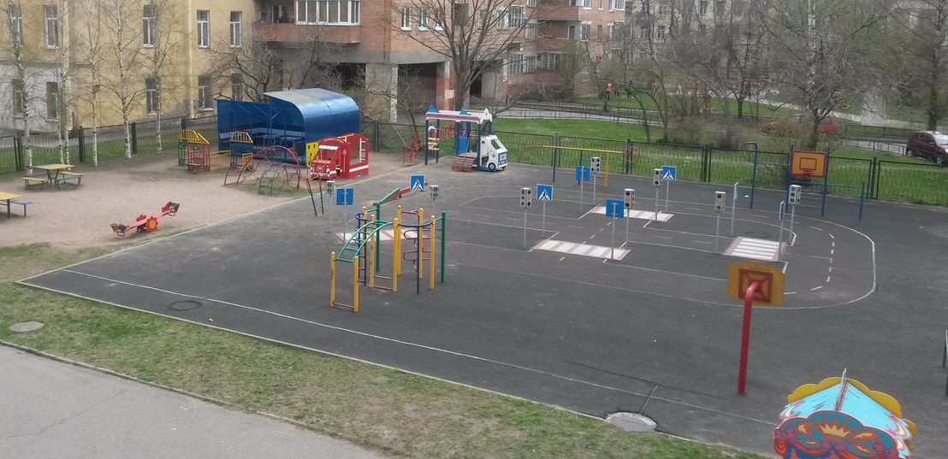
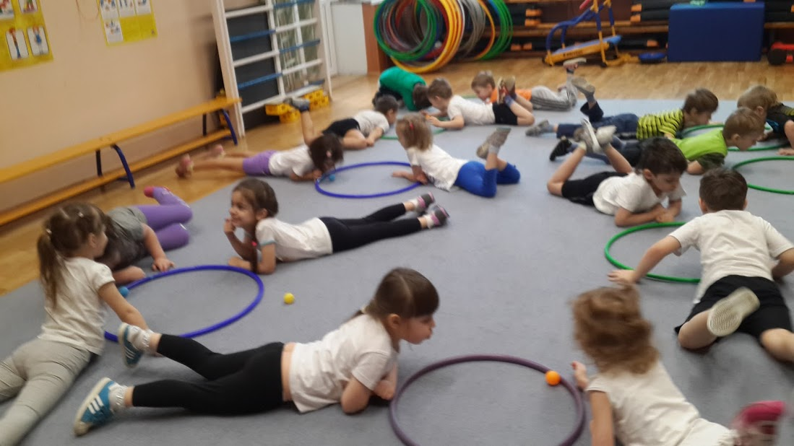

Slide 12
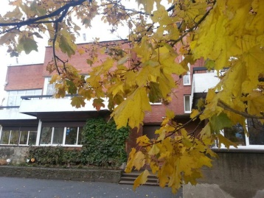
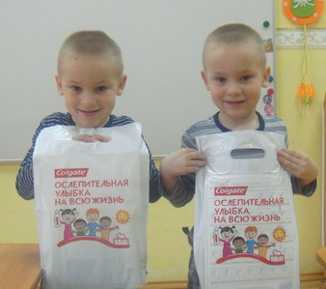
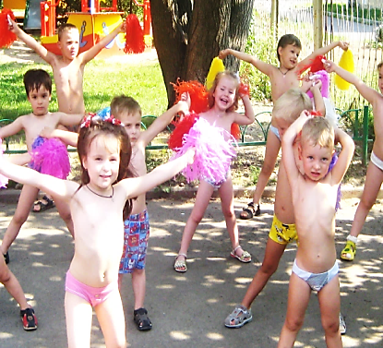
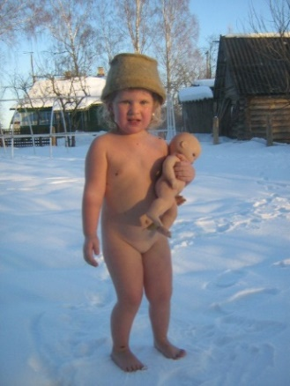
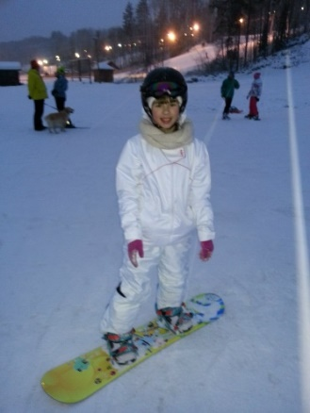
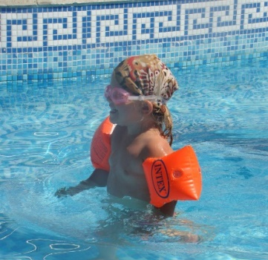
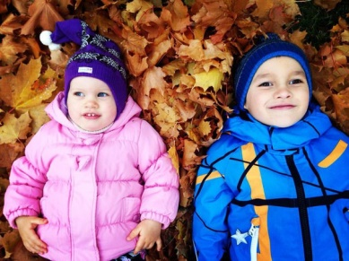
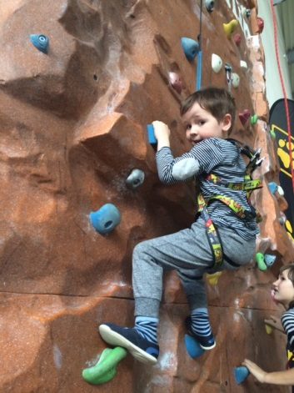
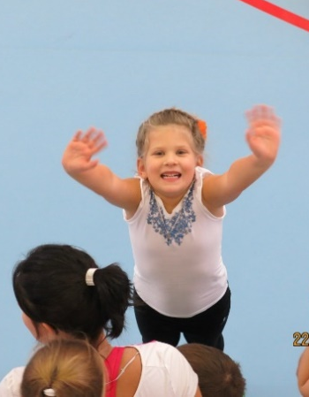
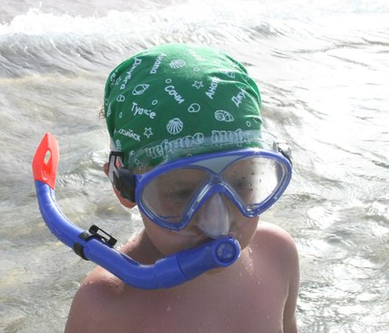
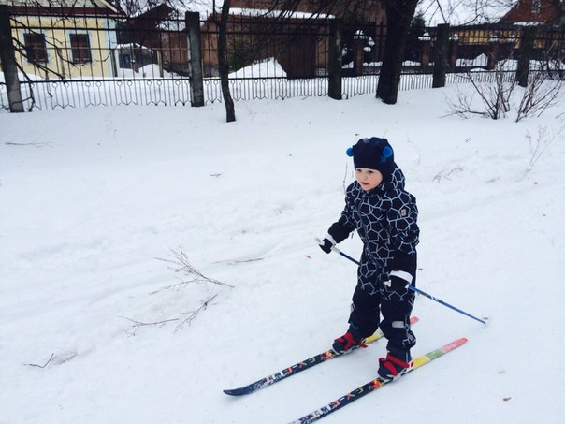
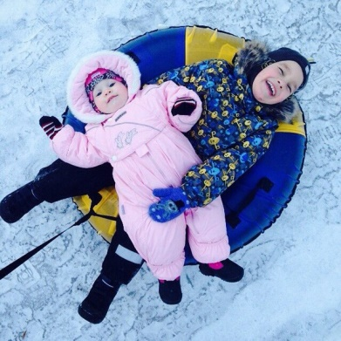
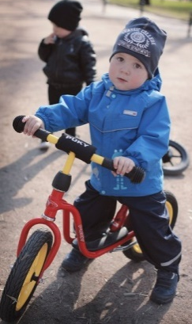
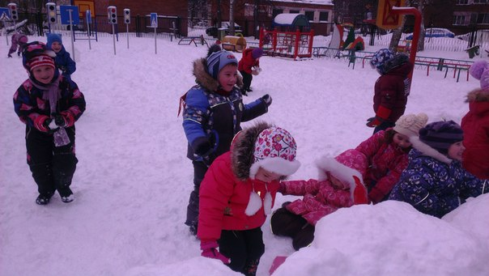
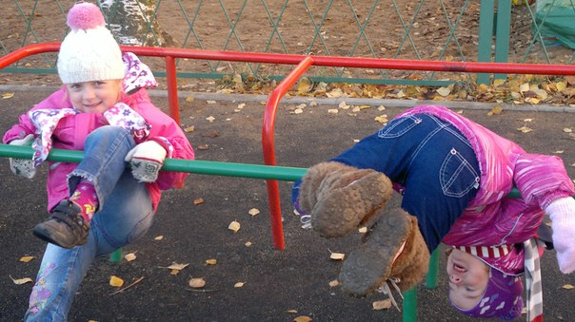
Мы
за здоровый образ жизни!!!
А ВЫ?

